Slide 1


Государственное профессиональное образовательное
учреждение Ярославской области
ЯРОСЛАВСКИЙ КОЛЛЕДЖ УПРАВЛЕНИЯ
И ПРОФЕССИОНАЛЬНЫХ ТЕХНОЛОГИЙ
Особенности приема обучающихся
с инвалидностью и ограниченными возможностями в профессиональные образовательные организации
С.И. Фомичева, заместитель директора по УВР ГПОУ ЯО Ярославского колледжа управления и профессиональных технологий
由NordriDesign提供
www.nordridesign.com
Ярославль, 2025г.

Slide 2

Поддержка лиц с ОВЗ и инвалидов в РФ одна из национальных целей развития
Указ Президента Российской Федерации 21.07.2020 № 474 «О национальных целях развития Российской Федерации на период до 2030 года»
определены национальные цели развития и стратегические приоритеты
Распоряжение Правительства Российской Федерации от 01.10.2021 № 2765-р
«Единый план по достижению национальных целей развития Российской Федерации
на период до 2024 года и на плановый период до 2030 года»
(пункт 1.2.5)
утверждены конкретные действия по достижению национальных целей развития
сформирована последовательность мероприятий и этапы, в том числе поддержка лиц с ограниченными возможностями и инвалидов в части обеспечения доступных приоритетных объектов социальной инфраструктуры

Slide 3


Поддержка лиц с ОВЗ и инвалидов в РФ одна из национальных целей развития
Федеральный закон от 24.11.1995 № 181-ФЗ «О социальной защите инвалидов в Российской Федерации», статья 3.1. Недопустимость дискриминации по признаку инвалидности
Приказ Минобрнауки России от 09.11.2015 № 1309 «Об утверждении Порядка обеспечения условий доступности для инвалидов объектов и услуг в сфере образования, а также оказания им при этом необходимой помощи»
Развитие системы профориентационной работы и обеспечение доступности приёма на образовательные программы профессионального образования для инвалидов и лиц с ограниченными возможностями здоровья
«Межведомственный комплексный план мероприятий по повышению доступности среднего профессионального и высшего образования для инвалидов и лиц с ограниченными возможностями здоровья, в том числе профориентации и занятости указанных лиц», утверждён заместителем Председателя Правительства Российской Федерации Т. А. Голиковой 10.04. 2023 года №3838п-П8

Slide 4


НОРМАТИВНАЯ БАЗА
Конвенция о правах инвалидов от 12.12.2006 г.
Конституции Российской Федерации;
Федеральный закон от 29 декабря 2012 г. N 273-ФЗ «Об образовании в РФ»
Постановление Правительства РФ от 14.08.2013 N 697 «Об утверждении перечня специальностей и направлений подготовки, при приеме на обучение по которым поступающие проходят обязательные предварительные медицинские осмотры в порядке, установленном при заключении трудового договора или служебного контракта по соответствующей должности или специальности».
Федеральный закон от 24.11.1995 г. N 181 -ФЗ «О социальной защите инвалидов».
Письмо Министерства образования и науки России от 18.05.2017 г. N 06-517 «О дополнительных мерах»
Письмо департамента государственной политики в сфере подготовки рабочих кадров и ДПО Министерства образования и науки РФ от 22.12.2017 г. № 06-2023 «О методических рекомендациях»
Письмо Департамента государственной политики в сфере подготовки рабочих кадров и ДПО Министерства образования и науки РФ от 18 мая 2017 г. № 06-517 «О дополнительных мерах».
Приказ Министерства Просвещения РФ от 2 сентября 2020 г. N 457 «Об утверждении Порядка приема на обучение по образовательным программам среднего профессионального образования»

Slide 5
ЯРОСЛАВСКИЙ РЕГИОН
БАЗОВЫЕ ПРОФЕССИОНАЛЬНЫЕ
ОБРАЗОВАТЕЛЬНЫЕ ОРГАНИЗАЦИИ (БПОО)
для взаимодействия по инклюзивному профессиональному образованию и
с целью формирования инклюзивной образовательной среды
ВЗАИМОДЕЙСТВИЕ ПО ИНКЛЮЗИВНОМУ ПРОФЕССИОНАЛЬНОМУ ОБРАЗОВАНИЮ БАЗОВЫХ ПРОФЕССИОНАЛЬНЫХ ОБРАЗОВАТЕЛЬНЫХ ОРГАНИЗАЦИЙ С ПОО
Ярославский колледж управления и профессиональных технологий:
Рыбинский колледж городской инфраструктуры:
Заволжский политехнический колледж:
Любимский аграрно– политехнический колледж
Ярославский градостроительный колледж
Ярославский колледж индустрии питания
Ярославский педагогический колледж
Ярославский политехнический колледж № 24
«Ярославский промышленно- экономический колледж им. Н.П. Пастухова»
Ярославский техникум радио- электроники и телекоммуникаций
Ярославский технолого- экономический колледж
Даниловский политехнический колледж
Мышкинский политехнический колледж
Пошехонский аграрно- политехнический колледж
Рыбинский лесотехнический колледж
Рыбинский полиграфический колледж
Тутаевский политехнический техникум
Рыбинский промышленно- экономический колледж
Рыбинский профессионально- педагогический колледж
Рыбинский транспортно- технологический колледж
Угличский индустриально- педагогический колледж
Угличский аграрно- политехнический колледж
Борисоглебский политехнический колледж
Великосельский аграрный колледж
Гаврилов–Ямский политехнический колледж
Ростовский педагогический колледж
Ростовский колледж отраслевых технологий
Переславский колледж им. А. Невского
Ярославский автомеханический колледж
Ярославский кадетский колледж
Ярославский колледж сервиса и дизайна
РЕСУРСНОЕ ОБЕСПЕЧЕНИЕ Доступная архитектурная среда
Специальное оборудование
Обучение с применением электронного обучения и дистанционных
образовательных технологий
Психолого-педагогическое сопровождение
Адаптированные программы

Slide 6

ОСНОВАНИЯ ДЛЯ ПРИСВОЕНИЯ СТАТУСА
Федеральный закон от 24 ноября 1995 г. N 181-ФЗ «О социальной защите инвалидов в Российской Федерации», Глава 1
Справка Медико-социальной экспертизы (МСЭ), (ИПРА)
Инвалид - лицо, которое имеет нарушение здоровья со стойким расстройством функций организма, обусловленное заболеваниями, последствиями травм или дефектами, приводящее к ограничению жизнедеятельности и вызывающее необходимость его социальной защиты
Обучающийся с ограниченными возможностями здоровья - физическое лицо, имеющее недостатки в физическом и (или) психологическом развитии, подтвержденные психолого-медико-педагогической комиссией и препятствующие получению образования без создания специальных условий
Заключение ПМПК на уровень ПО, СПО
Федеральный закон от 29 декабря 2012 г. N 273-ФЗ "Об образовании в Российской Федерации», Статья 2

Slide 7

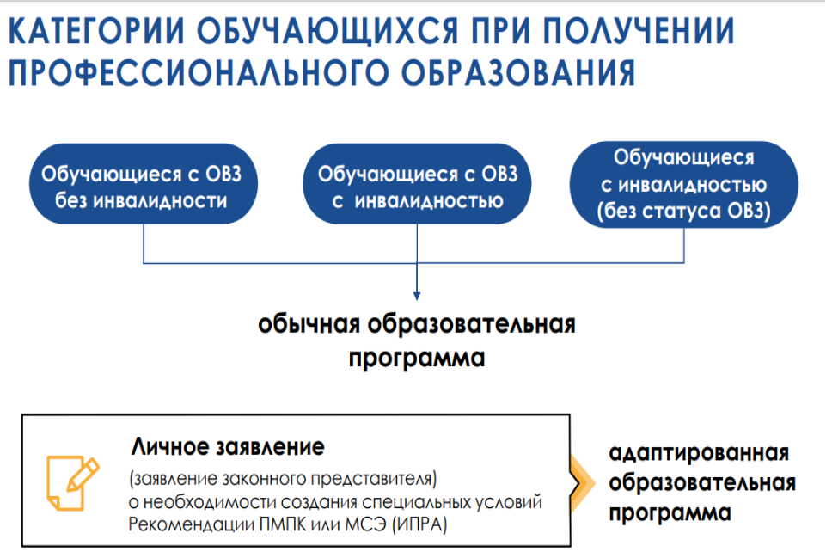
ОСОБЕННОСТИ ПОДАЧИ ДОКУМЕНТОВ
.

Slide 8


ОСОБЕННОСТИ ПОДАЧИ ДОКУМЕНТОВ
Документ о предыдущем образовании
Справка ПСИХОЛОГО-МЕДИКО-ПЕДАГОГИЧЕСКОЙ КОМИССИИ (адаптированная программа для лиц с ОВЗ)
Справка об инвалидности
(ИПРА)
Прием документов у абитуриентов, не достигших возраста 18 лет осуществляется в присутствии одного из родителей (законных представителей). (ст. 63 Семейного Кодекса РФ, ст. 55 закона Об образовании в РФ» от 29.12.2012 № 273).
АТТЕСТАТ
Программы СПО
СВИДЕТЕЛЬСТВО
ПРОГРАММЫ ПО
Заключение ПМПК действительно для представления в течение календарного года с даты его подписания
Дети-инвалиды, инвалиды I и II групп принимаются в учреждение при отсутствии медицинских противопоказаний.

Slide 9

ЛЬГОТЫ
ПРОГРАММЫ СПО
1) Пункт 3 части 5 и пунктах 1-13 части 7 статьи 71 Федерального закона "Об образовании в Российской Федерации»
Преимущественное право на зачисление
2) Федеральный закон от 14.07.2022 N 300-ФЗ "О внесении изменения в статью 79 Федерального закона "Об образовании в Российской Федерации»
ПОЛУЧЕНИЕ ПРОФЕССИОНАЛЬНОГО ОБРАЗОВАНИЯ ВТОРОЙ РАЗ
Лица, признанные инвалидами I, II и III группы после получения среднего профессионального образования или высшего образования, вправе повторно получить профессиональное образование соответствующего уровня по другой профессии, специальности или направлению подготовки за счет бюджетных ассигнований федерального бюджета, бюджетов субъектов РФ и местных бюджетов в порядке, установленном для лиц, получающих профессиональное образование соответствующего уровня впервые.
ПРОГРАММЫ ПРОФЕССИОНАЛЬНОГО ОБУЧЕНИЯ ПО АДАПТИРОВАННЫМ ПРОГРАММАМ для лиц с ОВЗ 8 вида
КАК ЗАЧИСЛИТЬ ? НА СВОБОДНЫЕ МЕСТА……..При наличии свободных мест, оставшихся после зачисления, в том числе по результатам вступительных испытаний, зачисление в образовательную организацию осуществляется до 1 декабря текущего года.

Slide 10






БПОО, РУМЦ
https://ytuipt.ru/rumc/informacionno-analiticheskoe-soprovozhdenie-rumz/atlas-dostupnyh-professij
​Атлас доступных профессий/специальностей СПО в Ярославской области 2025​
​Атлас для лиц с интеллектуальными нарушениями 2025​

Slide 11
Организация приема
работа «горячей линии» в период приемной кампании для оперативного консультирования потенциальных поступающих с ОВЗ и инвалидов, а также их родителей (законных представителей)
Организация приема заявлений от абитуриентов
Организация вступительных испытаний
Процедура зачисления

Slide 12

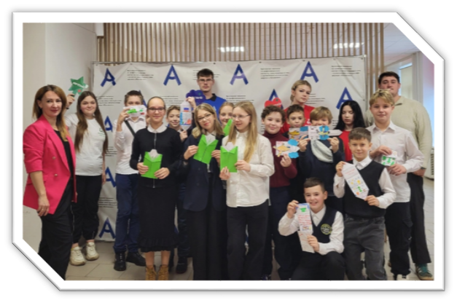
БУДЕМ РАДЫ СОТРУДНИЧЕСТВУ!
Телефон приёмной комиссии: 55-77-04, СИМАНОВА СВЕТЛАНА БОРИСОВНА, pk.yakuipt@yandex.ru
Горячая линия по вопросам инклюзивного профессионального образования и приёма инвалидов и лиц zam.uvr.ytuipt@yandex.ru
8(4852)55-28-63
89301267273

